Slide 1
গনিত ক্লাসে সবাইকে স্বাগতম
মোঃ আসাদুল ইসলাম(আসাদ)-সহকারী শিক্ষক (গণিত)-০১৮১৪৮৬৮২৮৯

Slide 2
ত্রিভুজটি কোন ধরনের?
বৃহত্তম বাহু কোনটি?
বৃহত্তম বাহুকে কি বলা হয়?
A
C
B
উত্তরঃ সমকোনী ত্রিভুজ
উত্তরঃ AC বাহু
উত্তরঃ অতিভুজ
মোঃ আসাদুল ইসলাম(আসাদ)-সহকারী শিক্ষক (গণিত)-০১৮১৪৮৬৮২৮৯

Slide 3
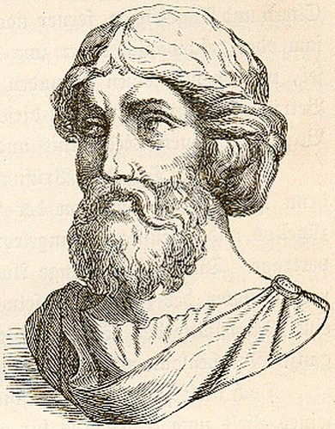
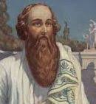
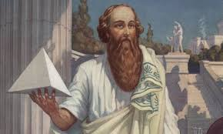
ছবির লোকটির নাম কি?
পীথাগোরাস
মোঃ আসাদুল ইসলাম(আসাদ)-সহকারী শিক্ষক (গণিত)-০১৮১৪৮৬৮২৮৯

Slide 4
আজকের পাঠের বিষয়
পীথাগোরাসের উপপাদ্য
মোঃ আসাদুল ইসলাম(আসাদ)-সহকারী শিক্ষক (গণিত)-০১৮১৪৮৬৮২৮৯

Slide 5
মোঃ আসাদুল ইসলাম (আসাদ) সহকারি শিক্ষক (গণিত) সূফয়াবাদ ফাজিল (ডিগ্রী) মাদরাসা নবীনগর, ব্রাহ্মণবাড়িয়া। মোবাইলঃ ০১৮১৪৮৬৮২৮৯
উপস্থাপনায়ঃ
মোঃ আসাদুল ইসলাম(আসাদ)-সহকারী শিক্ষক (গণিত)-০১৮১৪৮৬৮২৮৯

Slide 6
শিখন ফল
শিখন ফল
এই পাঠ শেষে শিক্ষার্থীরা......
পীথাগোরাসের উপপাদ্যটি বিবৃত করতে পারবে।
চিত্র এঁকে অঙ্কনের বিবরণ দিতে পারবে।
পীথগোরাসর উপপাদ্যটি প্রমাণ করতে পারবে।
শিখন ফল
মোঃ আসাদুল ইসলাম(আসাদ)-সহকারী শিক্ষক (গণিত)-০১৮১৪৮৬৮২৮৯

Slide 7
A
$${AC}^{2}$$
$${AC}^{2}$$
$${AB}^{2}$$
B
C
সমকোনী ত্রিভুজের অতিভুজের উপর অঙ্কিত বর্গক্ষেত্রের ক্ষেত্রফল অপর দুই বাহুর উপর অঙ্কিত বর্গক্ষেত্রদ্বয়ের ক্ষেত্রফলের সমষ্টির সমান ।
$${BC}^{2}$$
মোঃ আসাদুল ইসলাম(আসাদ)-সহকারী শিক্ষক (গণিত)-০১৮১৪৮৬৮২৮৯

Slide 8
A
$$∆ABC এর ∠B=এক সমকোন$$
$$এবং AC তার অতিভুজ ।$$
B
C
তাহলে প্রমাণ করা যায় যে,${AC}^{2}={AB}^{2}+{BC}^{2}$
মোঃ আসাদুল ইসলাম(আসাদ)-সহকারী শিক্ষক (গণিত)-০১৮১৪৮৬৮২৮৯

Slide 9
একক কাজ
সময়ঃ ৩ মিনিট
B
চিত্রের ত্রিভুজ থেকে পীথাগোরাসের সূত্রটি লিখ।
A
C
মোঃ আসাদুল ইসলাম(আসাদ)-সহকারী শিক্ষক (গণিত)-০১৮১৪৮৬৮২৮৯

Slide 10
অঙ্কন
G
অতিভুজ BC এর উপর BCDE বর্গ আঁকি।
M
A
F
L
বাহু AC এর উপর ACFG বর্গ আঁকি।
B
N
C
বাহু AB এর উপর ABLM বর্গ আঁকি।
E
P
D
A বিন্দু দিয়ে BE বা CD এর সমান্তরাল AP রেখাংশ আঁকি যা BC কে N বিন্দুতে এবং ED কে P বিন্দুতে ছেদ করে।
A ,E এবং C,L যোগ করি।

Slide 11
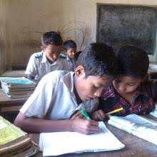
জোড়ায় কাজ
সময়ঃ ৮মিনিট
G
M
A
F
L
B
N
C
চিত্রটি এঁকে অঙ্কনের
বিবরন লিখ।
E
P
D
মোঃ আসাদুল ইসলাম(আসাদ)-সহকারী শিক্ষক (গণিত)-০১৮১৪৮৬৮২৮৯

Slide 12
প্রমান
G
M
∠ABL=∠CBE= এক সমকোন
বা,∠ABL+∠ABC=∠CBE+ ∠ABC
∴ ∠CBL = ∠ABE.
A
F
L
C
B
N
C
এখন,∆ABE ও ∆CBL এর মধ্যে-
BE=BC
AB=BL. এবং
অন্তর্ভুক্ত∠ABE = অন্তর্ভুক্ত ∠CBL
∴ ∆ABE $≅$∆CBL
E
P
D
মোঃ আসাদুল ইসলাম(আসাদ)-সহকারী শিক্ষক (গণিত)-০১৮১৪৮৬৮২৮৯

Slide 13
প্রমাণ
G
আবার,∆ABE ও চতুর্ভুজ BCDE একই ভূমি BE এর উপর এবং একই সমান্তরাল যুগল BE ও AP এর মধ্যে অবস্থিত।
সুতরাং আয়তক্ষেত্র BNPE= 2∆ABE এর ক্ষেত্রফল।
M
A
F
L
C
B
N
C
একই ভাবে বর্গক্ষেত্র ABLM=2∆CBL এর ক্ষেত্রফল।
E
P
D
∴ আয়তক্ষেত্র BNPE = বর্গক্ষেত্র ABLM
মোঃ আসাদুল ইসলাম(আসাদ)-সহকারী শিক্ষক (গণিত)-০১৮১৪৮৬৮২৮৯

Slide 14
প্রমাণ
G
অনুরুপ ভাবে, A ও D এবং B ও F যোগ করে প্রমান করা যায় যে,
M
A
F
L
আয়তক্ষেত্র NCDP=
বর্গক্ষেত্র ACFG
B
N
C
তাহলে, আয়তক্ষেত্র BNPE+
আয়তক্ষেত্র NCDP = বর্গক্ষেত্র ABLM+ বর্গক্ষেত্র ACFG
E
P
D
মোঃ আসাদুল ইসলাম(আসাদ)-সহকারী শিক্ষক (গণিত)-০১৮১৪৮৬৮২৮৯

Slide 15
প্রমাণ
G
M
বা, বর্গক্ষেত্র BCDE=বর্গক্ষেত্র ABLM+ বর্গক্ষেত্র ACFG
A
F
L
B
N
C
অর্থাৎ, ${AC}^{2}$=${AB}^{2}+{BC}^{2}$
E
P
D
প্রমানিত
মোঃ আসাদুল ইসলাম(আসাদ)-সহকারী শিক্ষক (গণিত)-০১৮১৪৮৬৮২৮৯

Slide 16
তোমার জন্য ১টি কাজ
সময়ঃ ১২মিনিট
প্রমাণ কর যে, বর্গক্ষেত্রের কর্ণের উপর অঙ্কিত বর্গক্ষেত্রের ক্ষেত্রফল বর্গ ক্ষেত্রটির ক্ষেত্রফলের দ্বিগুন।
মোঃ আসাদুল ইসলাম(আসাদ)-সহকারী শিক্ষক (গণিত)-০১৮১৪৮৬৮২৮৯

Slide 17
মূল্যায়ন
জিহাদ A বিন্দু থেকে সোজা উত্তর দিকে ঘন্টায় 4 কি.মি. বেগে 2 ঘন্টা হাঁটলো এবং জিসান একই বিন্দু থেকে ঘন্টায় 3 কি.মি. বেগে সোজা পশ্চিম দিকে একই সময় হাঁটলো।
১।দুই জনের মোট অতিক্রান্ত দুরত্ব কত কি.মি.?
(ক) 4
(খ) 7
(গ) 10
(ঘ) 14
২।দুই ঘন্টা পর তাদের মধ্যে সরাসরি দুরত্ব কত কি.মি.?
(ক) 4
(খ) 7
(গ) 10
(ঘ) 14
১ নং প্রশ্নের উত্তর
২ নং প্রশ্নের উত্তর
মোঃ আসাদুল ইসলাম(আসাদ)-সহকারী শিক্ষক (গণিত)-০১৮১৪৮৬৮২৮৯

Slide 18
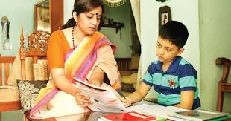
বাড়ির কাজ
পীথাগোরাসের উপপাদ্যটি বিকল্প পদ্ধতিতে প্রমান কর।
মোঃ আসাদুল ইসলাম(আসাদ)-সহকারী শিক্ষক (গণিত)-০১৮১৪৮৬৮২৮৯

Slide 19
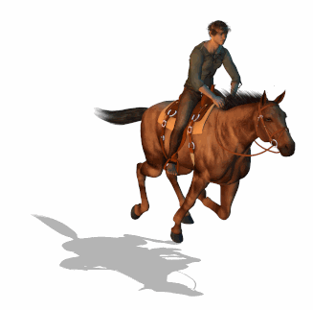
মনোযোগ সহকারে ক্লাসটি
উপভোগ করার জন্য সবাইকে-
ধন্যবাদ
মোঃ আসাদুল ইসলাম(আসাদ)-সহকারী শিক্ষক (গণিত)-০১৮১৪৮৬৮২৮৯

